Slide 1

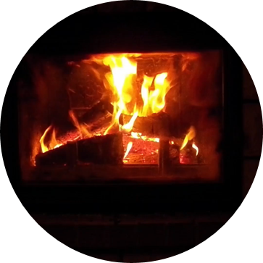



太阳能
温差
射频
风能
振动

Slide 2
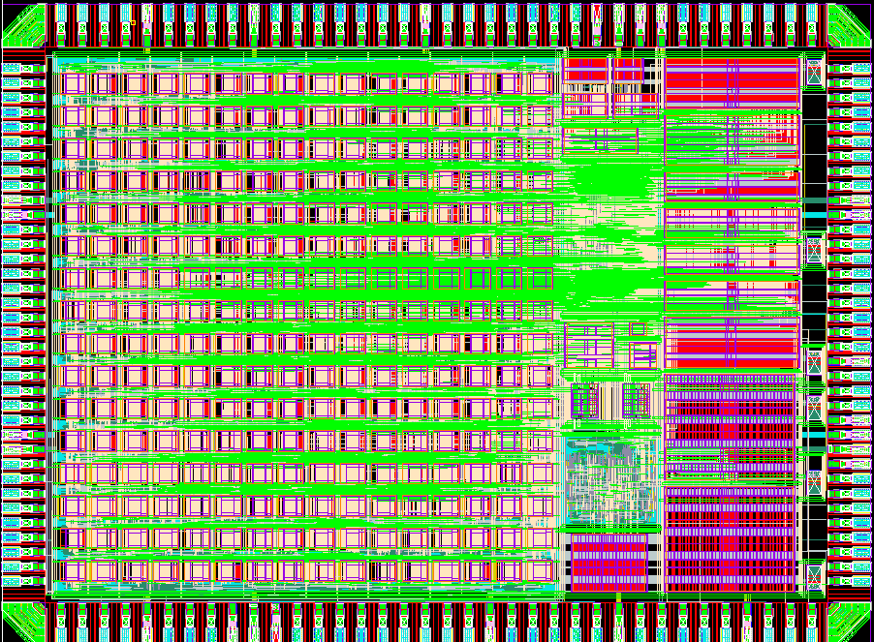
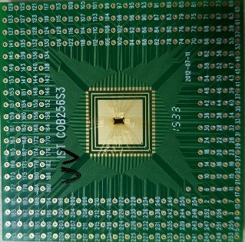

Slide 4




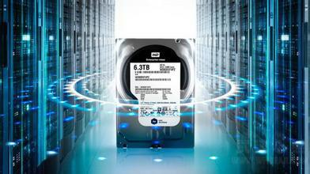
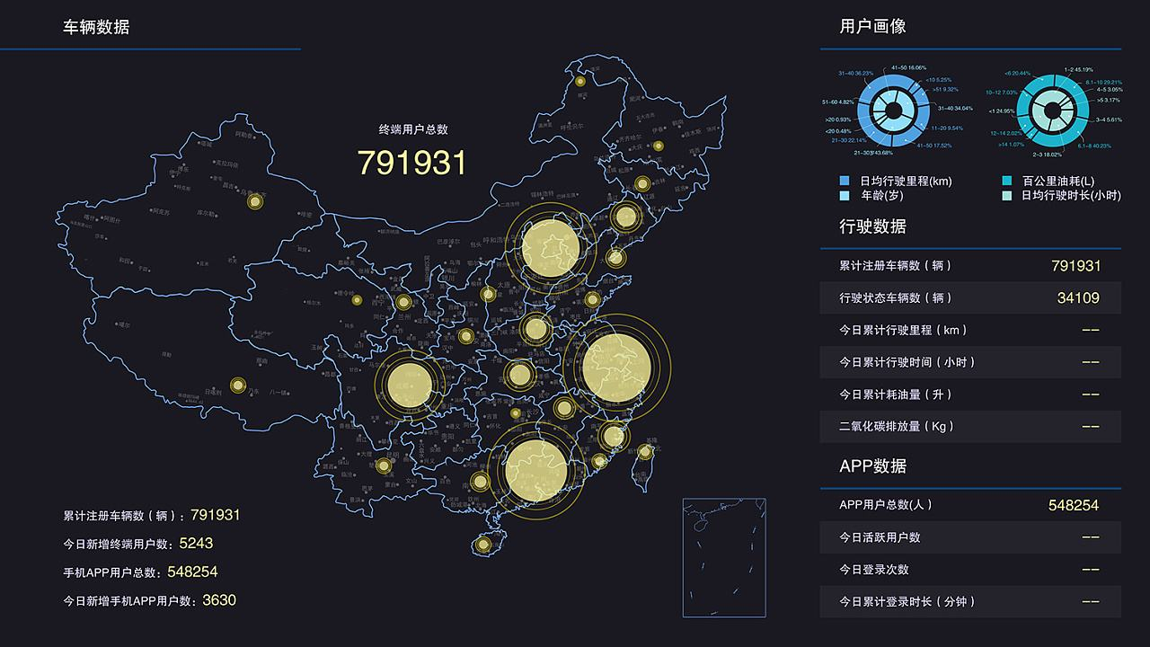
2.5.1
云端技术
API再次开发
数据记录
决策分析支持
数据存储
数据显示
Notes:
云端技术：云端 数据记录，存储，显示，决策分析支持。支持API再次开发。

